Slide 1
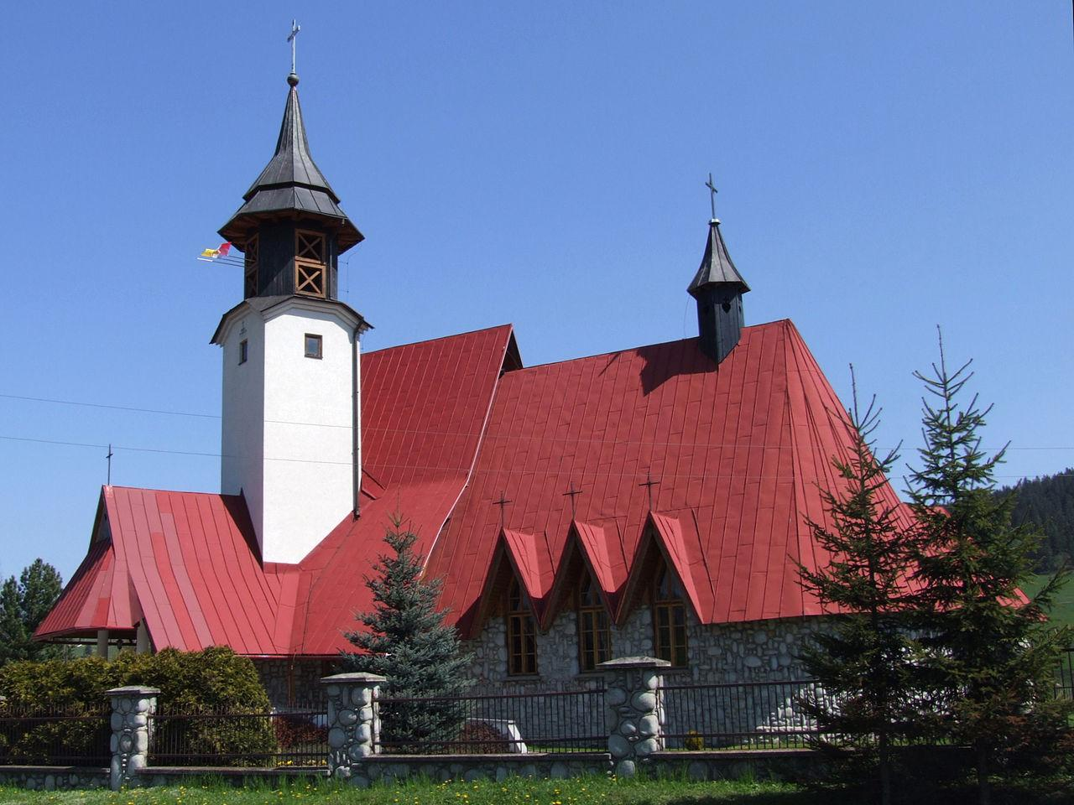
Zapraszamy na rekolekcje
Ruchu Rodzin Nazaretańskich Archidiecezji Warszawskiej JA - TY- MY - BÓG
Rozpoczynamy Mszą św. w tej kaplicy w Czarnej Górze
Sobota 4.07.2015 godz. 13.00.

Slide 2
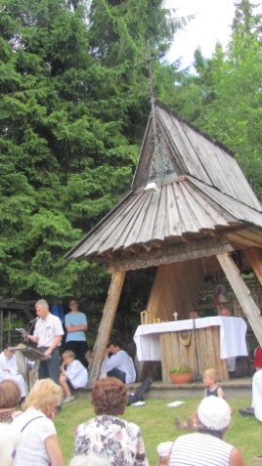
Rekolekcje letnie RRN Archidiecezji Warszawskiej odbędą się w terminie 4 – 12.07.2015 w Jurgowie / Czarnej Górze k. Bukowiny Tatrzańskiej.
Koszt pobytu z całodziennym wyżywienie dla jednej osoby wynosi:
- 50 zł dzieci roczniki 2015 do 2013,
- 400 zł dzieci roczniki 2012 do 2007 – ½ posiłków
- 500 zł pozostali,
Dojazd we własnym zakresie, z Warszawy będzie organizowany dojazd i powrót autokarem w cenie 130zł. Koszt pobytu nie obejmuje dojazdów na miejscu np. na Mszę św. w Ludźmierzu.
Ramowy program dnia:
7.00 – pobudka
7.30 – medytacja w domach
8.15 – śniadanie
10.00 – konferencja (kaplica w Czarnej Górze)
10.30 – przygotowanie do Eucharystii (różaniec)
11.00 - Msza św.
13.00 – obiad
14.00 – grupy dzielenia
15.00 – czas wolny do kolacji
18.00 – kolacja
20.00 – 21.00 – adoracja NS (tylko dla chętnych, kaplica w Czarnej Górze
Zgłoszenia przyjmuje Tadeusz Markisz do 15.05.2015 - karta zgłoszeń (pobierz tutaj): bt.markisz@gmail.com, tel. 22 643 75 67 lub w każdy piątek po Mszy św. o 19.00 w kościele św. Stanisława, ul. Bema 73/75

Slide 3
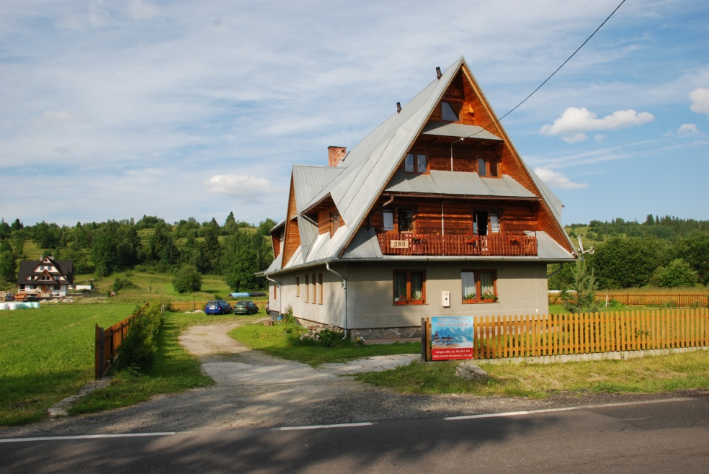
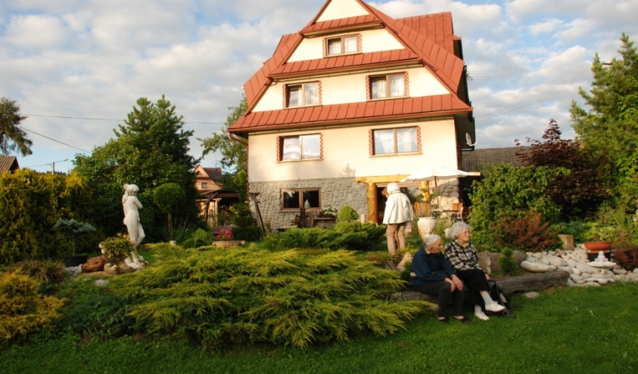
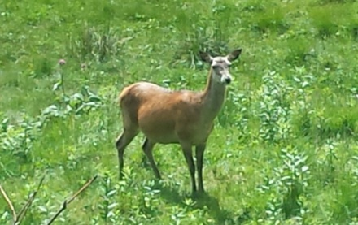
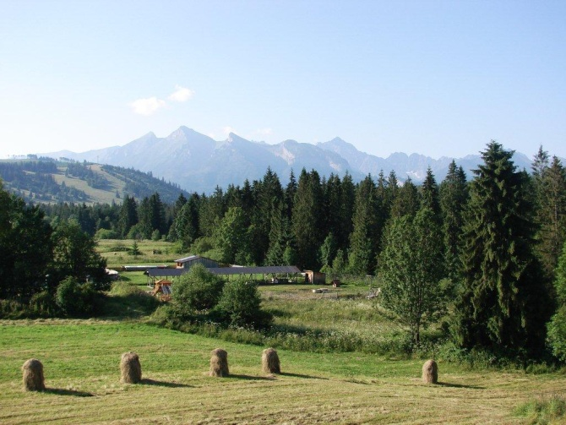
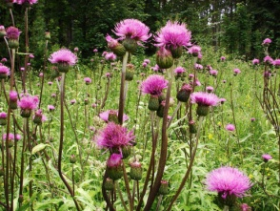
Zamieszkamy w domach górali w otoczeniu pięknej przyrody

Slide 4
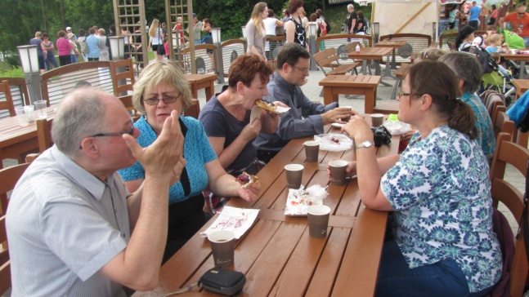
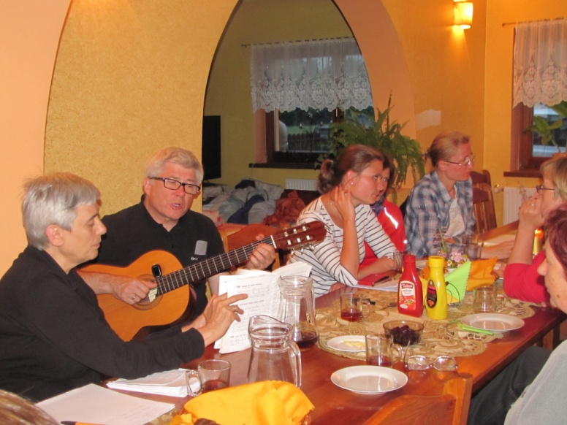
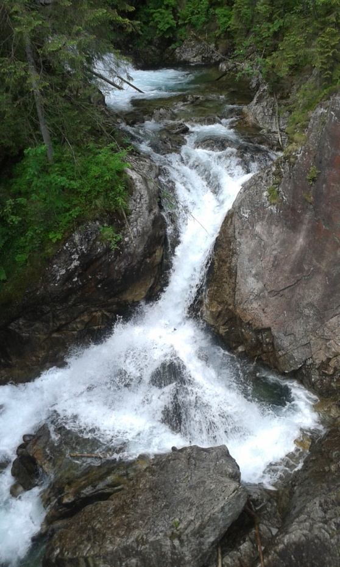
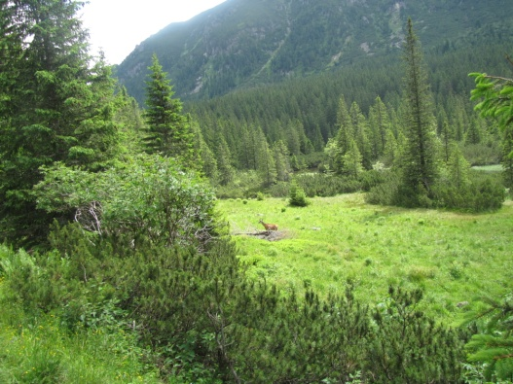
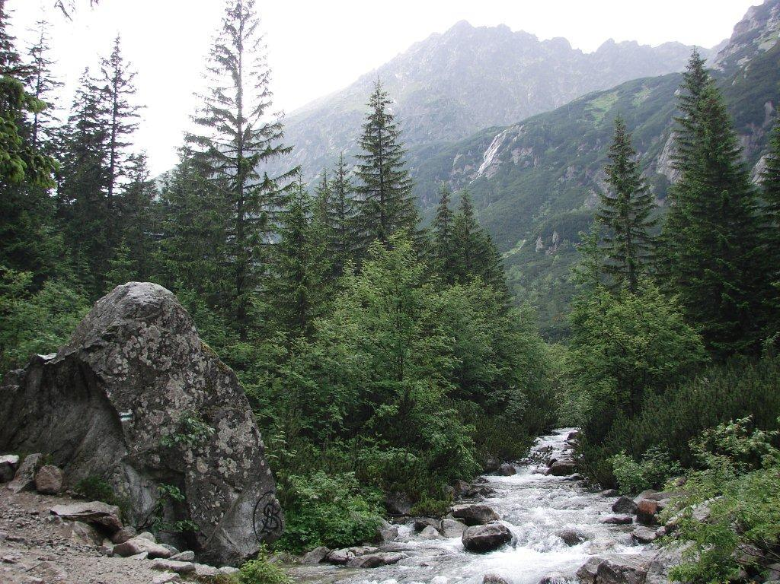
Z pięknymi widokami na Tatry i doskonałym wyżywieniem serwowanym 3 razy dziennie

Slide 5
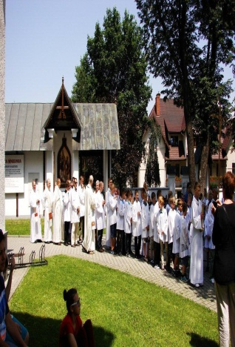
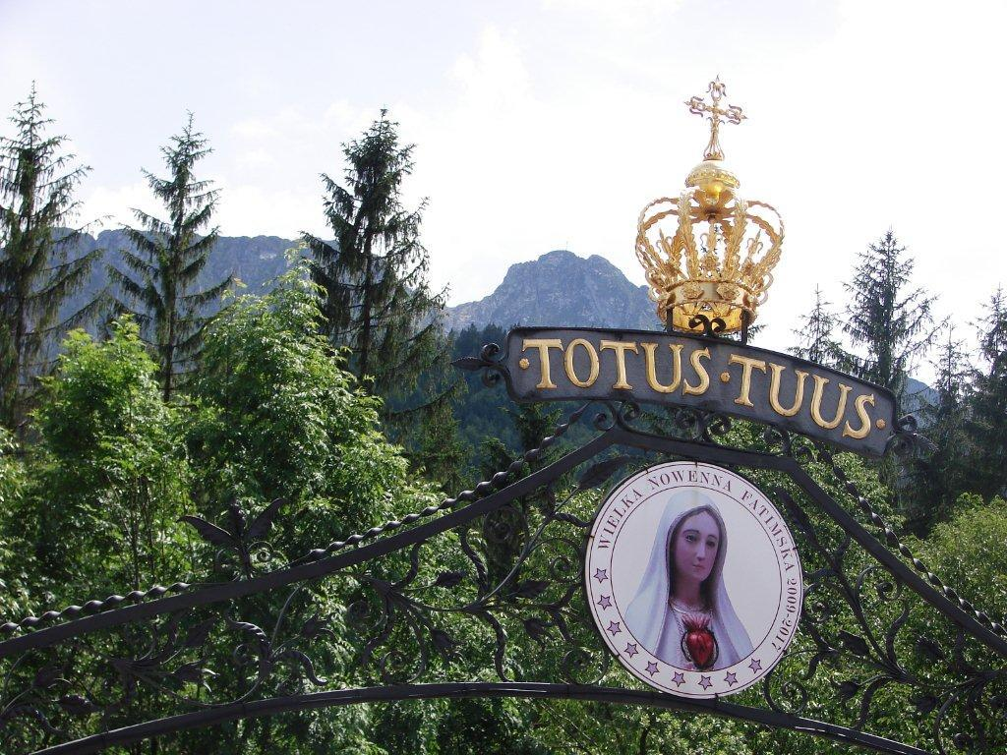
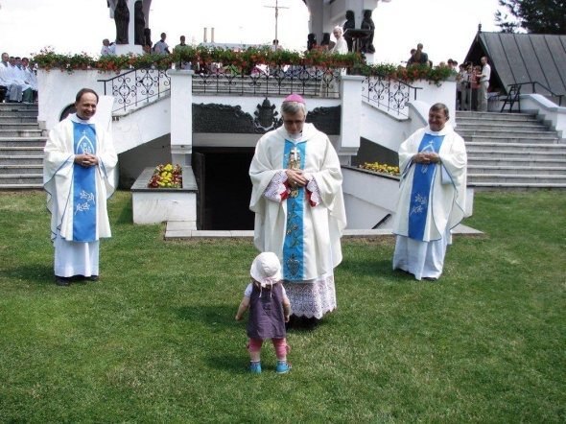
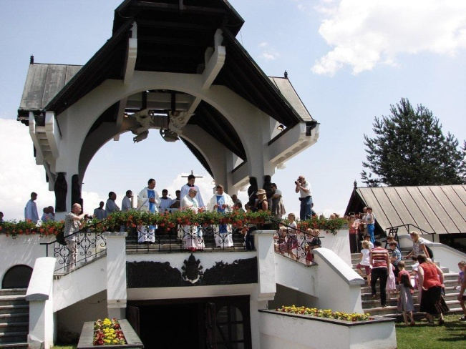
Będziemy na Mszy św. u Królowej Podhala w Ludźmierzu

Slide 6
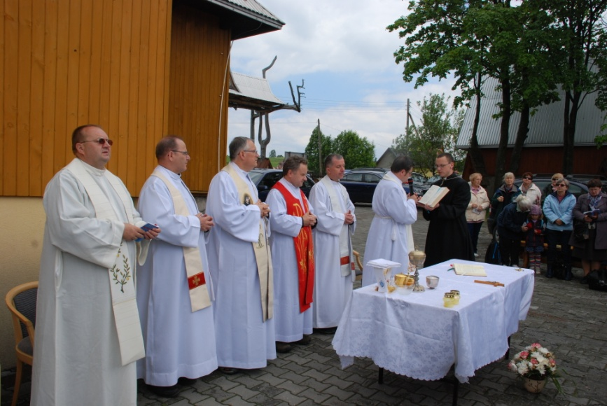
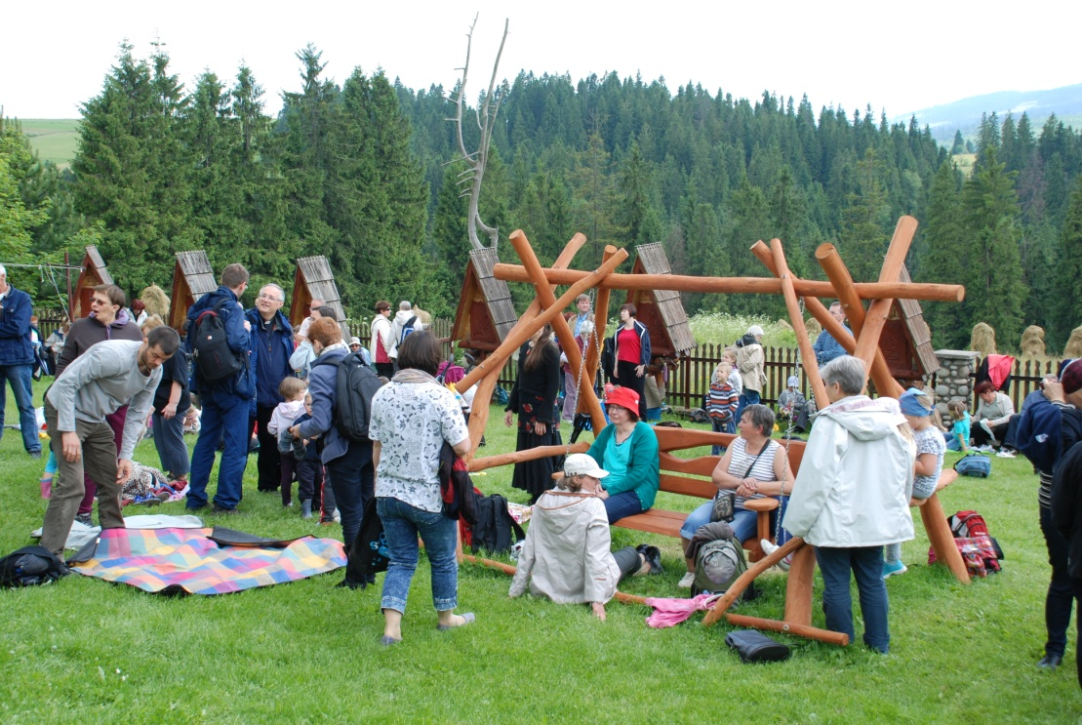
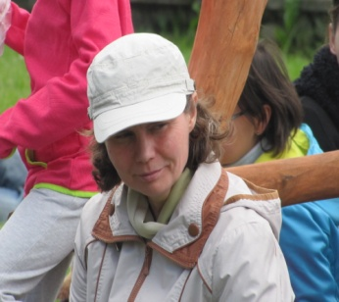
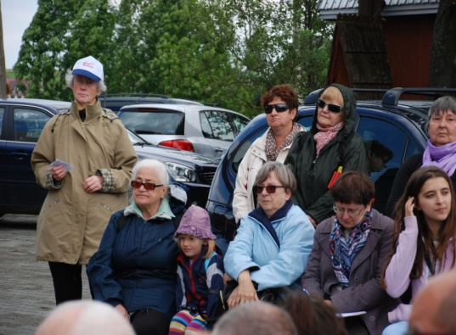
Ale także będą Msze polowe

Slide 7
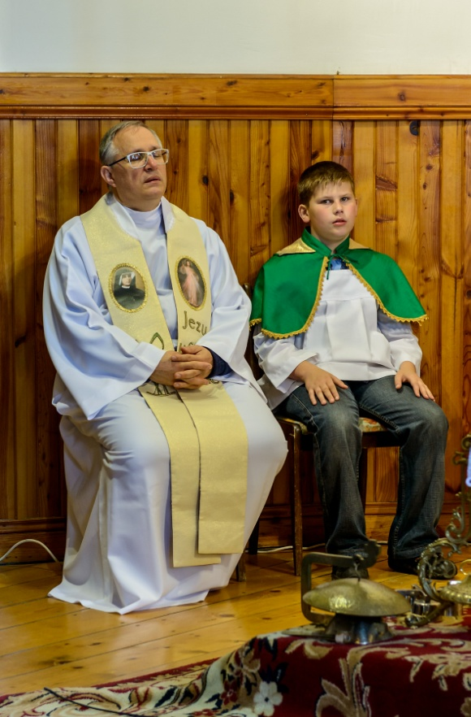
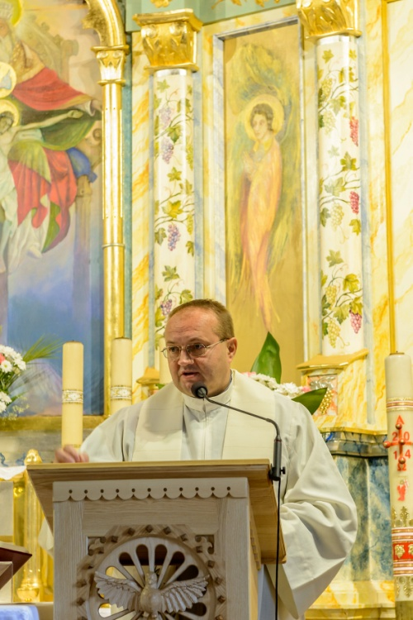
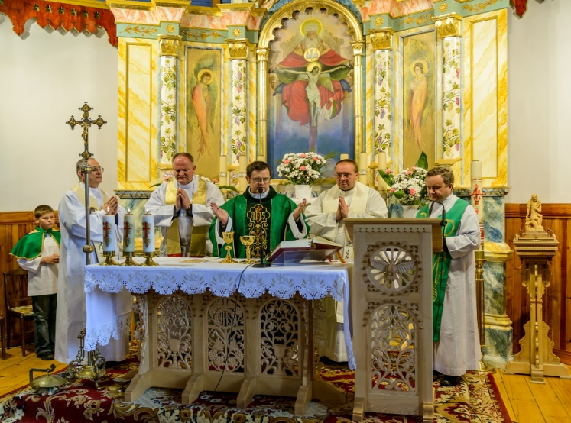
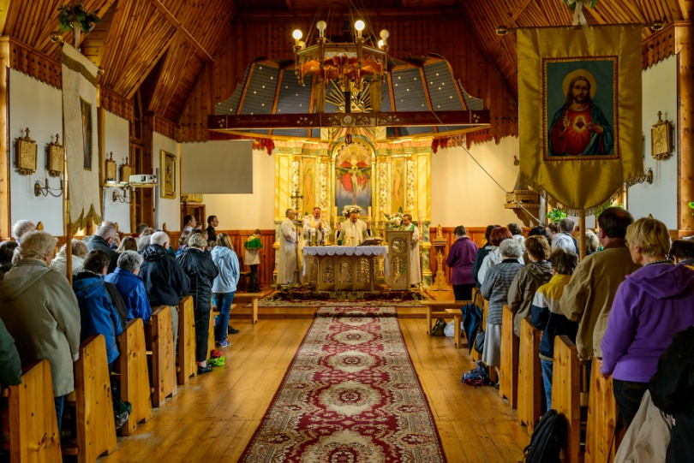
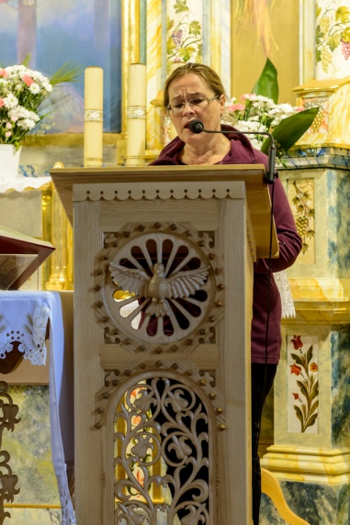
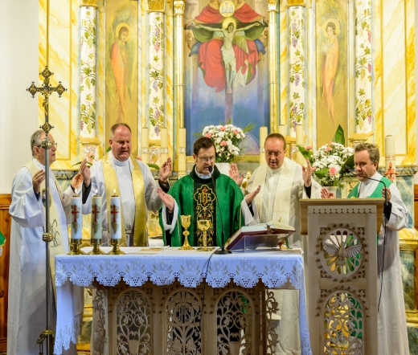
Najczęściej będziemy jednak modlić się w naszej kaplicy w Czarnej Górze

Slide 8
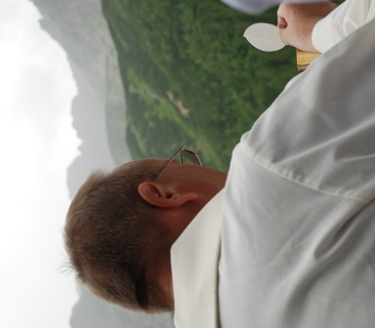
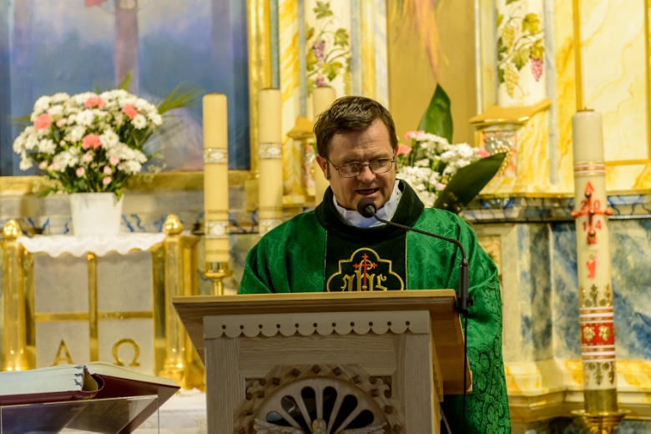
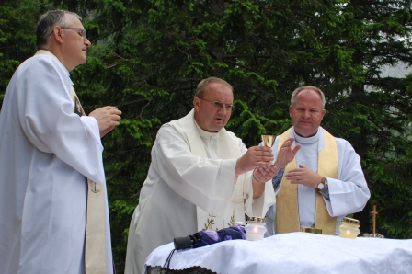
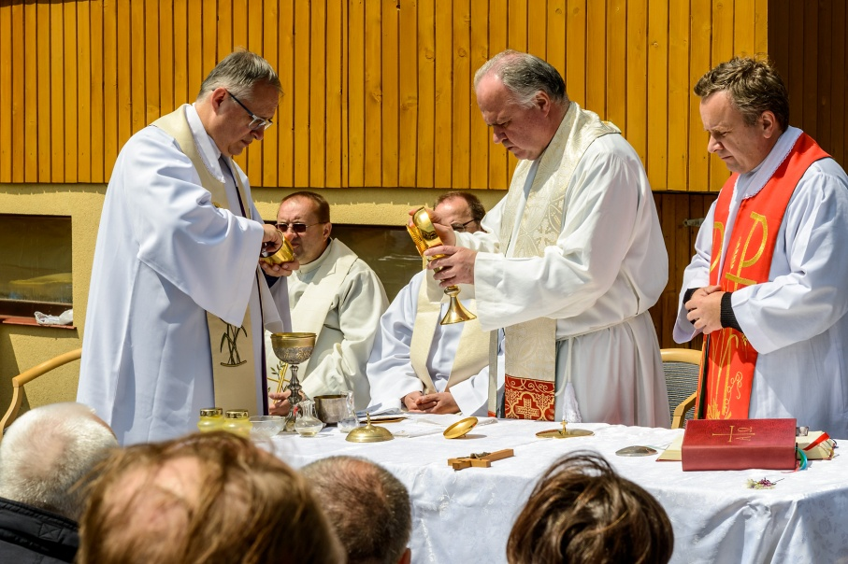
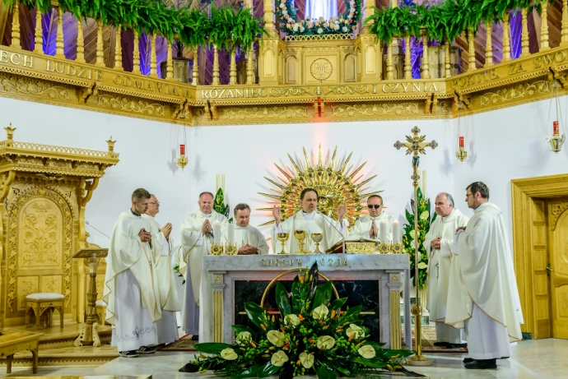
Codziennie jest czas na Eucharystię

Slide 9
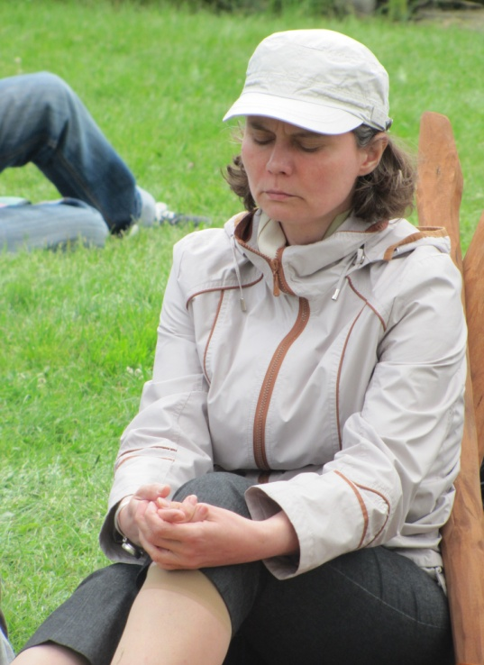
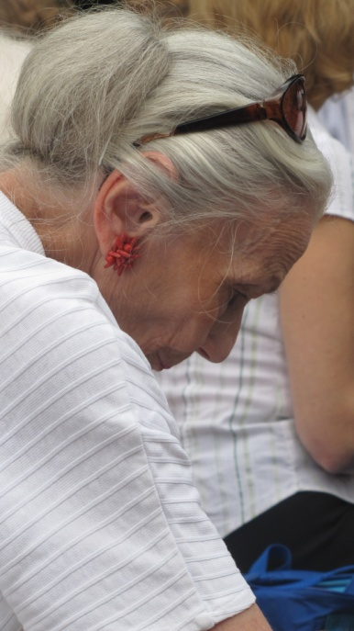
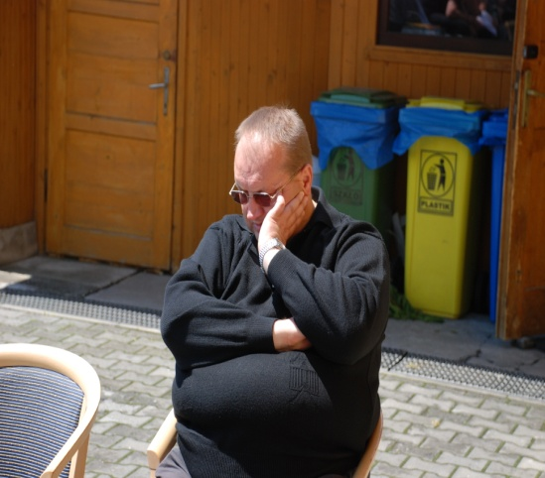
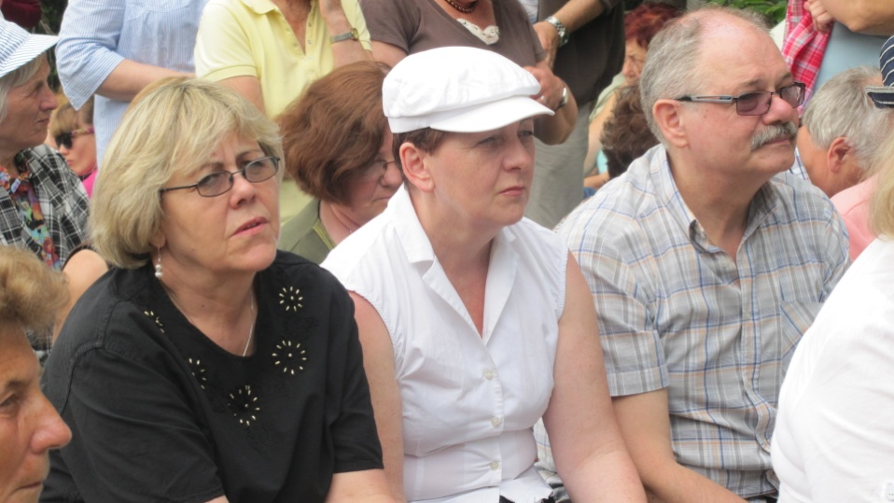
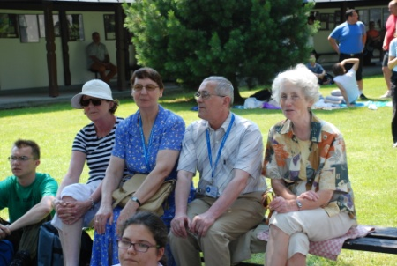
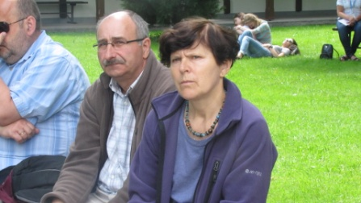
… medytację, modlitwę, a także …

Slide 10
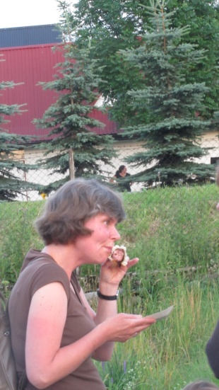
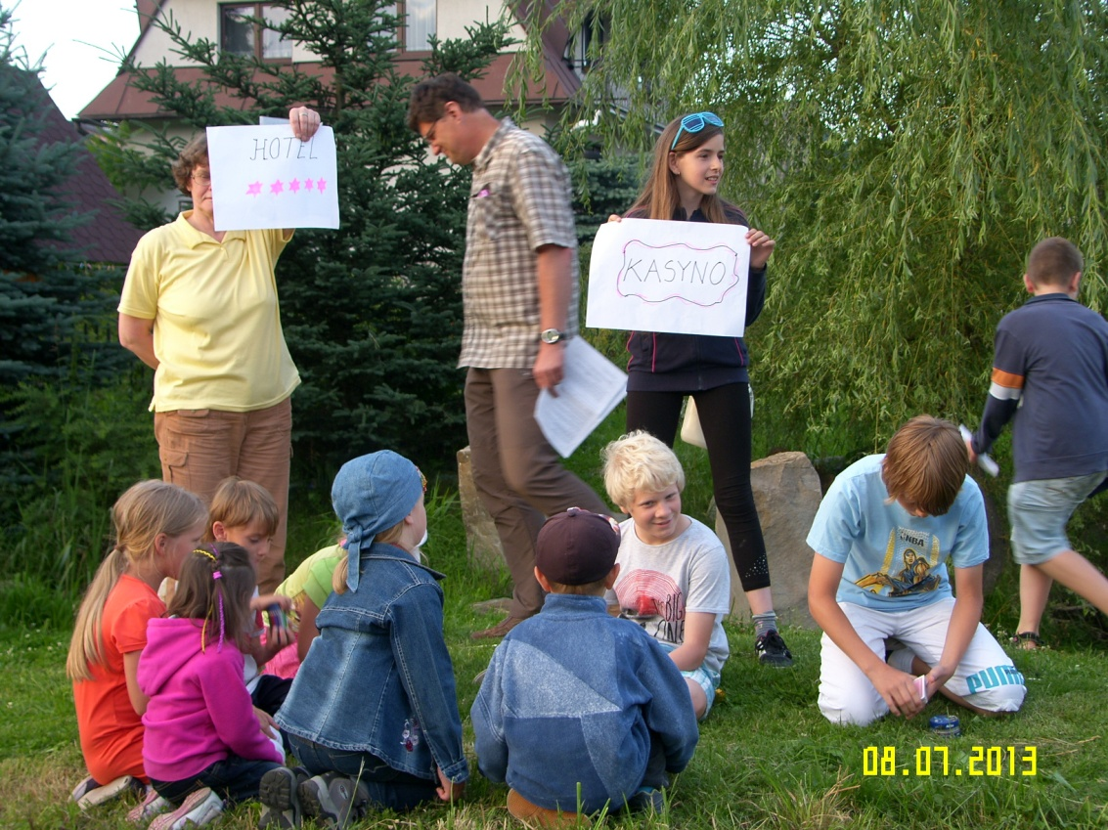
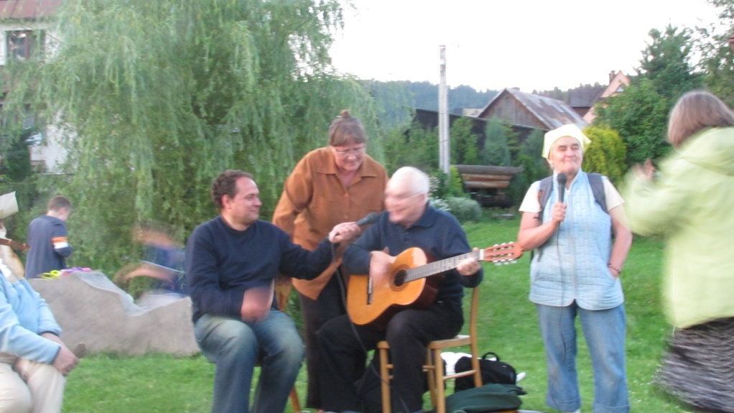
… zabawę z dziećmi i relaks przy ognisku

Slide 11
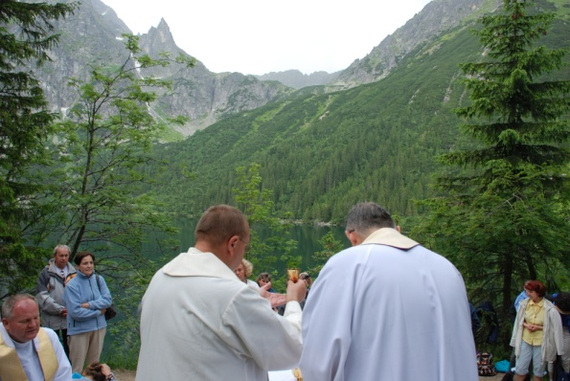
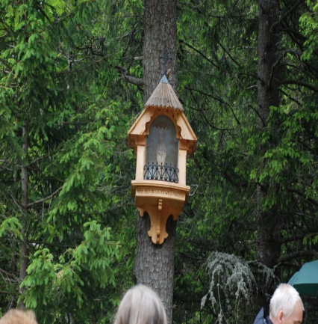
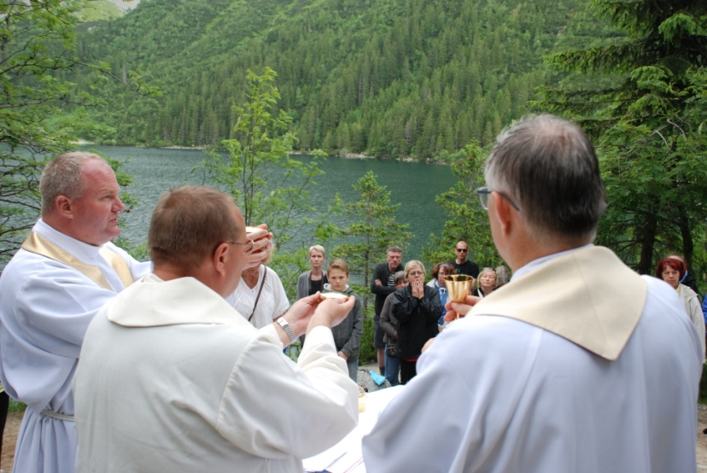
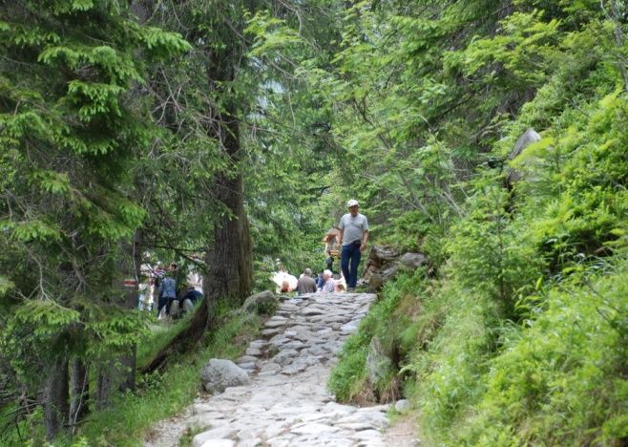
Można też pójść w góry, aby tam szukać Boga

Slide 12
Drodzy Uczestnicy rekolekcji,
witamy Was wszystkich serdecznie na kolejnych rekolekcjach letnich Ruchu Rodzin Nazaretańskich w 2015 r. W sposób szczególny witamy tych, którzy pierwszy raz spotkają się z tą formą przeżywania Bożej obecności, jaką proponuje RRN. Tegoroczny temat dotyczy spojrzenia z wiarą na nas samych, otaczający nas świat - przyrodę, dobra materialne, ludzi, rodzinę, Kościół. Będziemy starali się trwać w miłującej obecności Boga, odkryć Jego obecność we wszystkim, co nas otacza. Piękno otaczających nas gór, wzajemna życzliwość, dobre słowo, wsparcie modlitewne uczestników rekolekcji oraz nasz wysiłek mogą nam w tym pomóc. Będziemy również próbowali zobaczyć, czy nasza postawa wobec wszystkiego, co Bóg nam daje jest zgodna z Jego wolą, czy się Jemu podoba. Istnieje niebezpieczeństwo, że w różnych naszych sytuacjach życiowych zapominamy o Bogu, zapominamy o Tym, który jest dawcą wszystkiego. Często kieruje nami lęk o przyszłość, brakuje w naszym życiu wdzięczności, nie umiemy się dzielić tym, co mamy, źle wykorzystujemy Boże dary, buntujemy się kiedy nam czegoś brakuje. Będziemy próbowali oczyszczać nasze serca, aby być bardziej otwartymi na Boże dary. W tej pracy nawracania się ku Bogu pomogą na teksty Pisma św. oraz papieża Franciszka.
Naszą wspólną drogę rekolekcyjną powierzajmy dłoniom Maryi. Niech Ona nas prowadzi, aby wzrastał w nas Chrystus.

